Slide 1




Tugas Akhir DSK
Simulasi Kendali Intensitas cahaya Berbasis Assembly x86
Oleh Anis Ichlasul Amal Sitepu

Slide 2


Tujuan
Memahami Konsep Intensitas Cahaya
Mempelajari Input Keyboard
Simulasi Kontrol Lampu Sederhana

Slide 3

Konsep Program
Level : OFF, LOW, MED, HIGH
Kontrol Menggunakan Tombol Keyboard

Slide 4
Cara Kerja
Tombol + : Menaikan Intensitas
Tombol - : Menurunkan Intensitas
ESC : Keluar Program

Slide 5
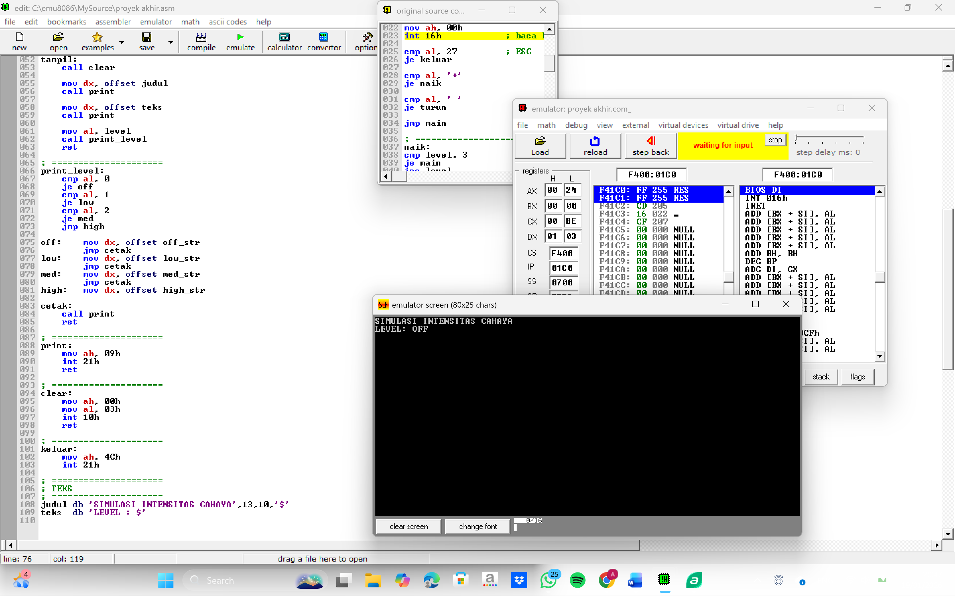

Slide 6
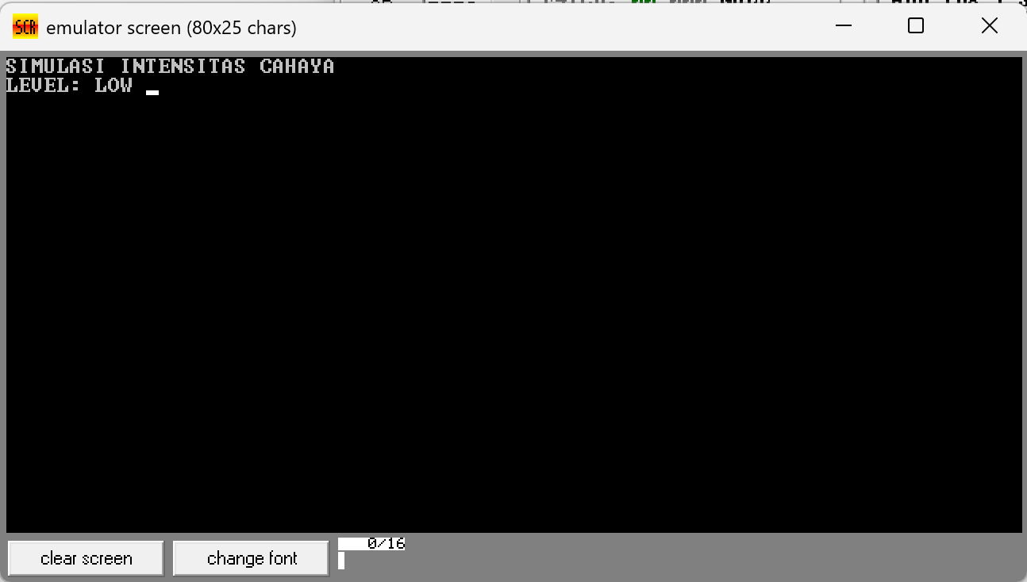

Slide 7
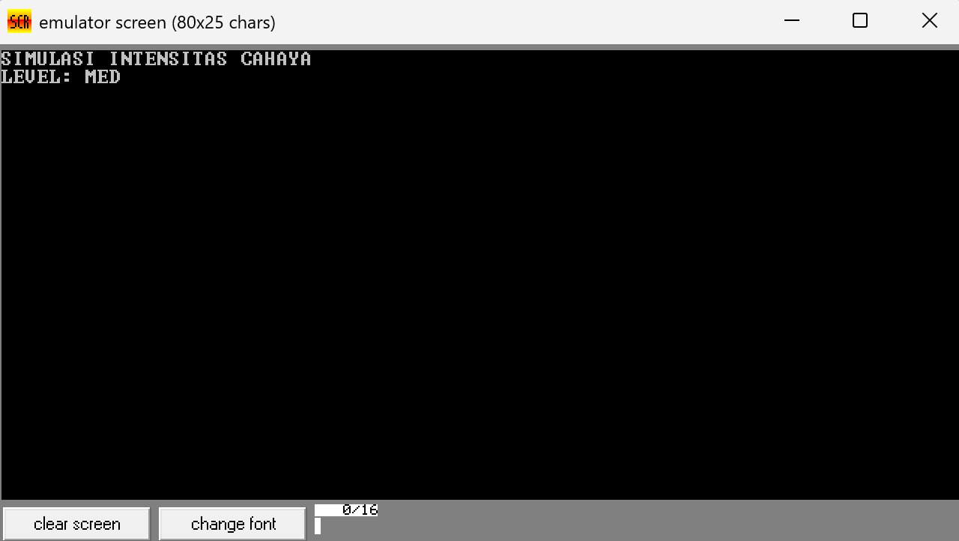

Slide 8
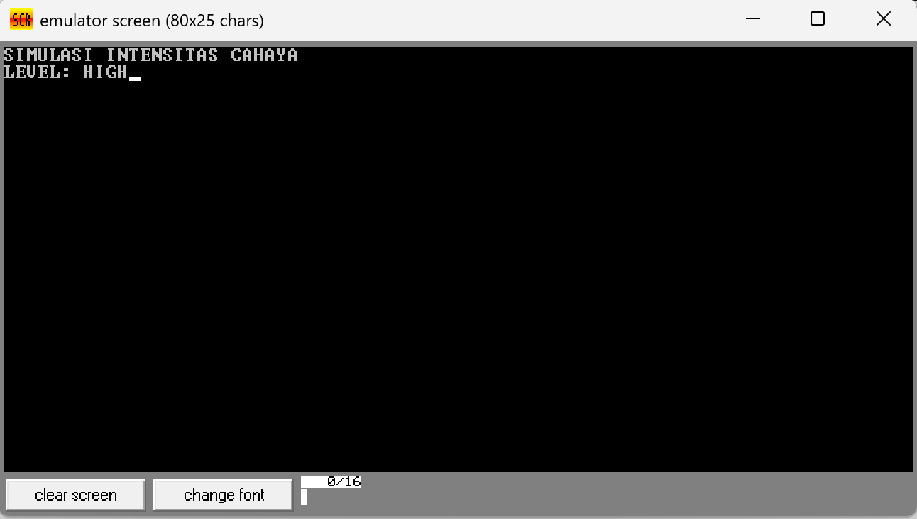

Slide 9
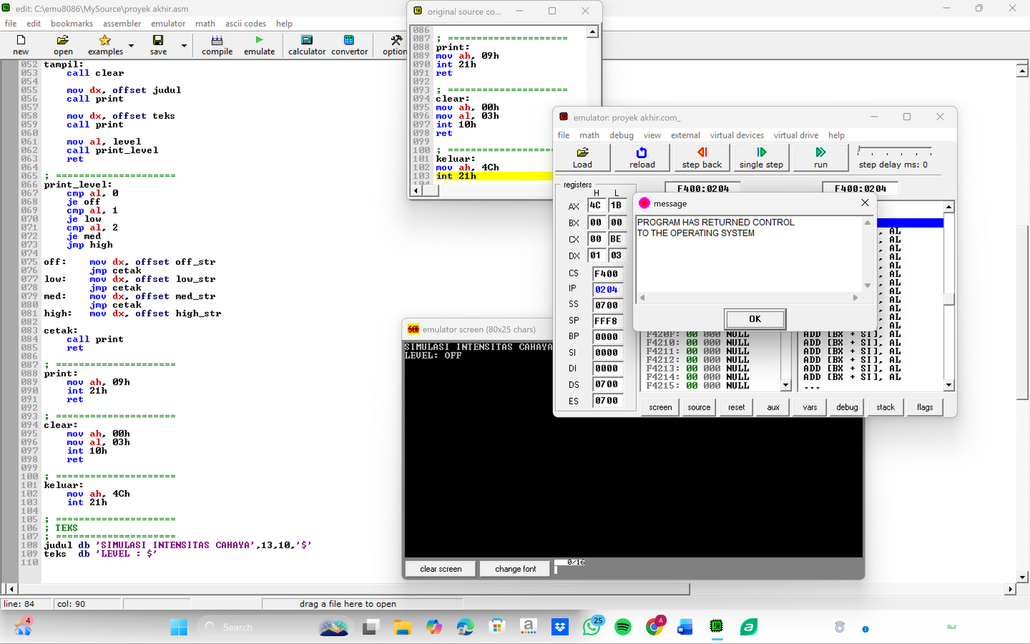

Slide 10

Kesimpulan
• Intensitas cahaya dapat disimulasikan
• Program berjalan sesuai input
• Mempermudah pemahaman sistem tertanam

Slide 11
Terima
Kasih

